Slide 1
Plantenteelt 6e vakdag
R. Soesman

Slide 2
Planning
11:00 - 11:15 Terugblik/Aftrap
11:15 – 11:30 Plantenkennis
11:30 – 15:30 Zelfstandig werken aan lesbrief 6

Slide 3
Terugblik
Wat hebben we vorige week gedaan?

Slide 4
Les 6

Slide 5
Les 6
Aftrap: Analyseren

Slide 6
Les 6
Voorkennis:
Wat weet je al van bedrijfsrisico’s?

Slide 7
Les 6
Plantenkennis

Slide 8
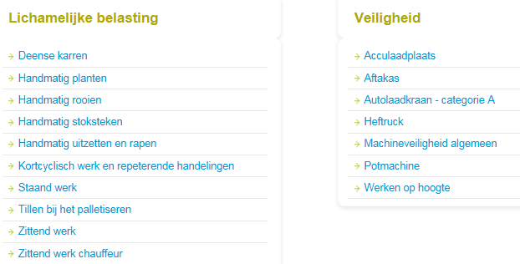
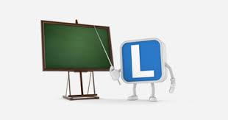
Les 6
Theorie

Slide 9
Les 6
Maken:
Niv 2:
Opdracht 1, 2 en 3 van de webquest onderhouden gebouwen en terreinen
Niv 3 & 4:
Opdracht 6 van de webquest veiligheid

Slide 10
Les 6
Evaluatie/reflectie: analyseren
Wat ging goed en wat kan de volgende keer beter?

